Slide 1

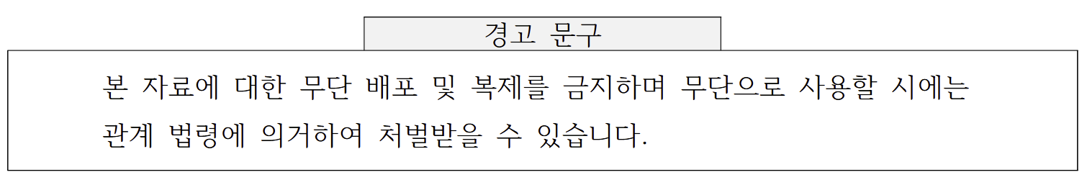
*자료 소개
- 본 자료는 ‘베트남어 간섭을 극복하는 다감각·디지털 기반 맞춤형 발음 교육 자료’
입니다. 학교 상황에 따라 수정하여 사용하실 수 있습니다.
- 호치민시한국국제학교 교사 6명이 개발한 자료입니다. (오혜령, 강아라, 권예림, 박은솔, 양유정, 이서정)
-전체 자료를 확인할 수 있는 사이트입니다. (링크) 비밀번호 2026
*본차시 수업 발음 유의점
-본 자료는 베트남 발음에 익숙한 학생들이 파찰음을 익히는데 효과적인 방안을 연구한 자료 입니다. 따라서 베트남어 학습자가 가장 쉽게 느끼는 경음(쌍지읒)을 먼저 배우고 다음 평음(지읒), 격음(치읓) 순서로 배치하였습니다.
Notes:
*이미지 출처: 미리캔버스, AI 활용 이미지

Slide 2
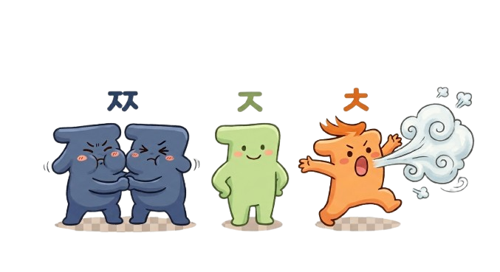
툭! 열리는 소리문
AI 활용 이미지

Slide 3
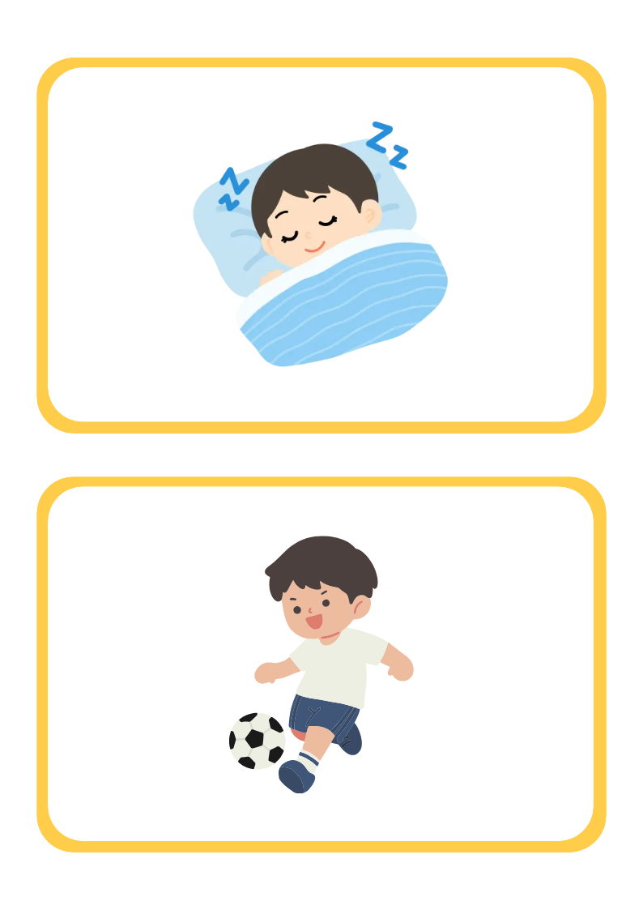
선생님이 읽으신 낱말은 무엇일까요?
(3/6) 툭!
열리는 소리문
*이미지 출처: 미리캔버스
Notes:
▪ 그림 카드 두 장을 보여 줍니다.
「잠자는 아이 그림」 「공 차는 아이 그림」
▪ 선생님이 한 장을 고르고 발음합니다.

Slide 4
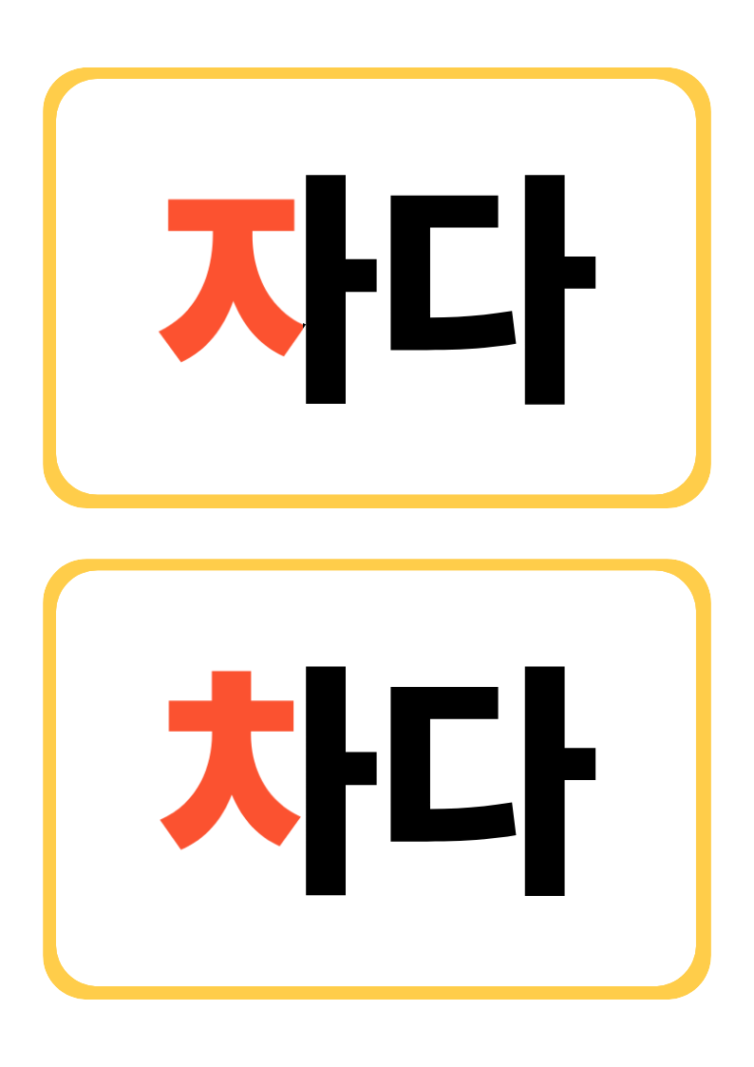
선생님이 읽으신 낱말은 무엇일까요?
(3/6) 툭!
열리는 소리문
Notes:
▪ '자다/ 차다' 두 발음을 번갈아 들려주며 소리가 다른지 느껴보게 합니다.
▪ ‘자다/차다‘ 와 같이 비슷하지만 다른 소리 3가지를 배웁니다.

Slide 5
수업의 학습 목표
(3/6) 툭!
열리는 소리문
소리를 낼 때, 먼저 입을 꽉 막았다가 바람을 내보내는 소리
파찰음 ㅈ,ㅊ,ㅉ의 소리를
구별하고 올바르게
발음할 수 있다.

Slide 6

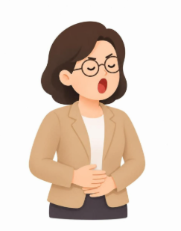
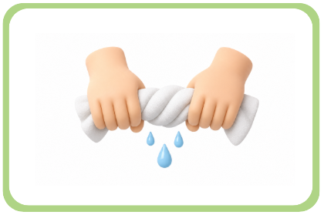
<활동1> 안녕! 발음 만나기
(3/6) 툭!
열리는 소리문
배에 손을 얹고 힘을 주며 짜-
*이미지 출처: 미리캔버스, AI 활용 이미지
Notes:
▪ 배에 힘을 꽉! ‘쌍지읒‘을 만나봅시다.
- 배에 손을 얹어봐요. 선생님이랑 같이 힘을 주면서 짜— 해봐요!" 하며 시범을 보인다.
▪ ’짜다‘ 그림 카드를 보여주며 함께 읽는다.

Slide 7

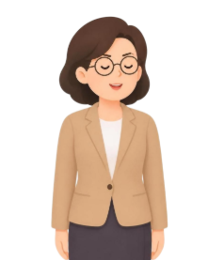
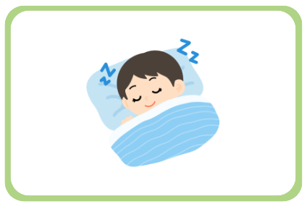
<활동1> 안녕! 발음 만나기
(3/6) 툭!
열리는 소리문
힘을 빼고 부드럽게 자-
*이미지 출처: 미리캔버스, AI 활용 이미지
Notes:
▪ 부드러운 ’지읒‘을 만나 봅시다.
이번엔 힘 빼고 부드럽게 “—자—" 하며 시범을 보인다.
▪ ’자다‘ 그림 카드를 보여주며 함께 읽는다.

Slide 8
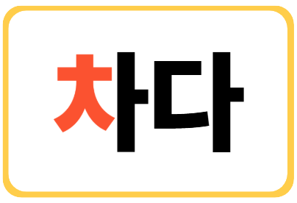
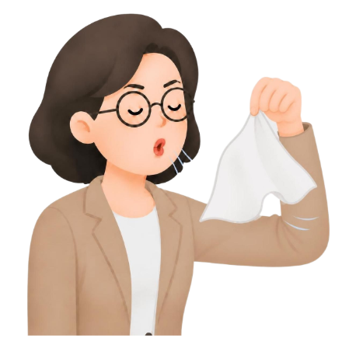
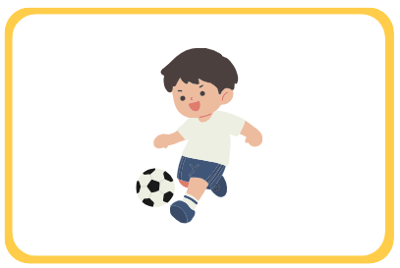
<활동1> 안녕! 발음 만나기
(3/6) 툭!
열리는 소리문
손등에 바람이 느껴지게 차-
휴지가 날아가도록 차-
*이미지 출처: 미리캔버스, AI 활용 이미지
Notes:
▪ 바람이 훅! ’치읓‘을 만나봅시다. (중심활동)
-손등을 잎 앞에 대 봐요. 손등에 바람이 느껴지나요?
-"휴지를 입 앞에 대봐요. 휴지에 바람이 느껴지나요?" 하며 ㅊ 발음 시범을 보인다.
▪ ’차다‘ 그림 카드를 보여주며 함께 읽는다.
▪ ’차다‘와 ’자다‘ 그림 카드를 보여주며 종이를 활용해 함께 읽는다.

Slide 9
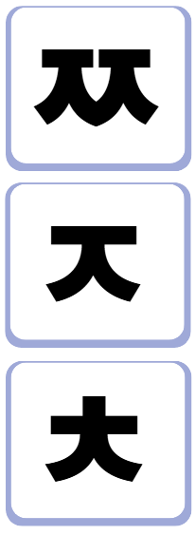
<활동2> 번쩍! 카드를 들어라
(3/6) 툭!
열리는 소리문
Notes:
▪ ㅈ/ㅊ/ㅉ 카드 3장을 책상에 펼쳐둔다.

Slide 10
<활동2> 번쩍! 카드를 들어라
(3/6) 툭!
열리는 소리문
문제
정답
자다
Notes:
▪ 선생님이 읽는 낱말의 카드를 빠르게 들도록 안내한다.
예) 자다 → ㅈ 카드 / 차다 → ㅊ 카드 / 찌개 → ㅉ 카드

Slide 11
<활동2> 번쩍! 카드를 들어라
(3/6) 툭!
열리는 소리문
문제
정답
찌개
Notes:
▪ 선생님이 읽는 낱말의 카드를 빠르게 들도록 안내한다.
예) 자다 → ㅈ 카드 / 차다 → ㅊ 카드 / 찌개 → ㅉ 카드

Slide 12
<활동2> 번쩍! 카드를 들어라
(3/6) 툭!
열리는 소리문
문제
정답
차다
Notes:
▪ 선생님이 읽는 낱말의 카드를 빠르게 들도록 안내한다.
예) 자다 → ㅈ 카드 / 차다 → ㅊ 카드 / 찌개 → ㅉ 카드

Slide 13
<활동2> 번쩍! 카드를 들어라
(3/6) 툭!
열리는 소리문
문제
정답
짝꿍
Notes:
▪ 선생님이 읽는 낱말의 카드를 빠르게 들도록 안내한다.
예) 자다 → ㅈ 카드 / 차다 → ㅊ 카드 / 찌개 → ㅉ 카드

Slide 14
<활동2> 번쩍! 카드를 들어라
(3/6) 툭!
열리는 소리문
문제
정답
조개
Notes:
▪ 선생님이 읽는 낱말의 카드를 빠르게 들도록 안내한다.
예) 자다 → ㅈ 카드 / 차다 → ㅊ 카드 / 찌개 → ㅉ 카드

Slide 15
<활동2> 번쩍! 카드를 들어라
(3/6) 툭!
열리는 소리문
문제
정답
치마
Notes:
▪ 선생님이 읽는 낱말의 카드를 빠르게 들도록 안내한다.
예) 자다 → ㅈ 카드 / 차다 → ㅊ 카드 / 찌개 → ㅉ 카드

Slide 16
<활동2> 번쩍! 카드를 들어라
(3/6) 툭!
열리는 소리문
문제
정답
짝꿍이
문제를 내고
내가
맞춰요.
Notes:
▪ 짝꿍이 소리내는 낱말 카드를 골라보세요.

Slide 17
<활동3> 도전! 문장 만나기
(3/6) 툭!
열리는 소리문
주어진 문장을 동작과 함께 읽어보세요.
친구랑 조개를 찾았어요.
*이미지 출처: 미리캔버스, AI 활용 이미지
Notes:
▪ 문장 읽기
-파찰음이 있는 낱말을 먼저
읽어봅시다.
-한 문장씩 읽어봅시다.
-전체 문장을 읽어봅시다.

Slide 18
<활동3> 도전! 문장 만나기
(3/6) 툭!
열리는 소리문
주어진 문장을 동작과 함께 읽어보세요.
짝꿍이 지우개를 줬어요.
*이미지 출처: 미리캔버스, AI 활용 이미지
Notes:
▪ 문장 읽기
-파찰음이 있는 낱말을 먼저
읽어봅시다.
-한 문장씩 읽어봅시다.
-전체 문장을 읽어봅시다.

Slide 19
<활동3> 도전! 문장 만나기
(3/6) 툭!
열리는 소리문
친구랑 조개를 찾았어요.
짝꿍이 지우개를 줬어요.
김치찌개가 정말 맛있어요.
주스를 차에서 조심히 마셔요.
조용히 자리에 앉아서 책을 읽어요.
지렁이가 조각 케이크 주변을 기어가요.
Notes:
▪ 문장 읽기
-파찰음이 있는 낱말을 먼저
읽어봅시다.
-한 문장씩 읽어봅시다.
-전체 문장을 읽어봅시다.

Slide 20
<활동3> 도전! 문장 만나기
(3/6) 툭!
열리는 소리문
단어 카드를 하나씩 골라요.
단어 카드를 조합해서 하나의 문장을 만들어요.
동작과 함께 문장을 읽어요.
예시
친구랑
정말
조심히
지우개를
조각케이크를
주워요.
Notes:
▪ 문장 읽기
-파찰음이 있는 낱말을 먼저
읽어봅시다.
-한 문장씩 읽어봅시다.
-전체 문장을 읽어봅시다.
-카드를 뽑아 고르고, 문장을 만들어서 조합하여 봅시다.

Slide 21
<활동3> 도전! 문장 만나기
(3/6) 툭!
열리는 소리문
단어 카드를 하나씩 골라요.
단어 카드를 조합해서 하나의 문장을 만들어요.
동작과 함께 문장을 읽어요.
예시
친구랑
지우개를
조심히
주워요.
Notes:
▪ 문장 읽기
-파찰음이 있는 낱말을 먼저
읽어봅시다.
-한 문장씩 읽어봅시다.
-전체 문장을 읽어봅시다.

Slide 22
<활동3> 도전! 문장 만나기
(3/6) 툭!
열리는 소리문
친구랑
조개를
찾았어요.
짝꿍이
지우개를
줬어요.
김치찌개가
정말
주스를
차에서
조심히
조용히
자리에
지렁이가
조각케이크를
주워요.
Notes:
▪ 문장 읽기
-파찰음이 있는 낱말을 먼저
읽어봅시다.
-한 문장씩 읽어봅시다.
-전체 문장을 읽어봅시다.

Slide 23
짝꿍 낱말 카드를 다시 읽어보세요.
(3/6) 툭!
열리는 소리문
*이미지 출처: 미리캔버스, AI 활용 이미지

Slide 24
숙제 안내
(3/6) 툭!
열리는 소리문
활동 3에서 만든 문장 복습하기
만든 문장 3번씩 읽기
Notes:
발음 수업 용 패들렛을 만들어 학생들이 녹음한 것을 업로드할 수 있도록 안내한다.

